Slide 1
EVALUACIÓN PROBABILÍSTICA DE PÉRDIDAS PARA ESTRUCTURAS APORTICADAS NO DÚCTILES CON LOSAS ALIVIANADAS Y VIGAS BANDA (CR+CIP/LFLSINF+DNO) ENMARCADA EN EL PROYECTO TREQ-USAID-GEM
MAESTRÍA DE INVESTIGACIÓN EN INGENIERÍA CIVIL CON MENCIÓN EN ESTRUCTURAS
Ing. Mauricio I. Guamán Naranjo
Tutor: Ing. MSc. José D. Poveda Hinojosa

Slide 2
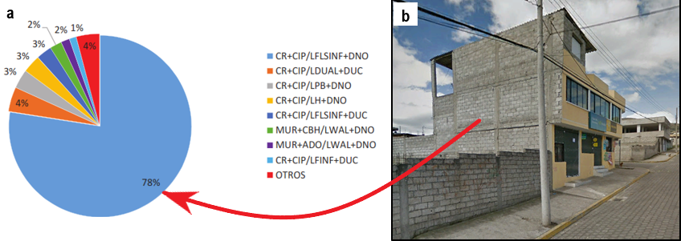
Introducción
a) Porcentaje de edificaciones por tipología estructural, b) Tipología CR+CIP/LFLSINF+DNO
Fuente: a) (Chicaiza, 2017)

Slide 3
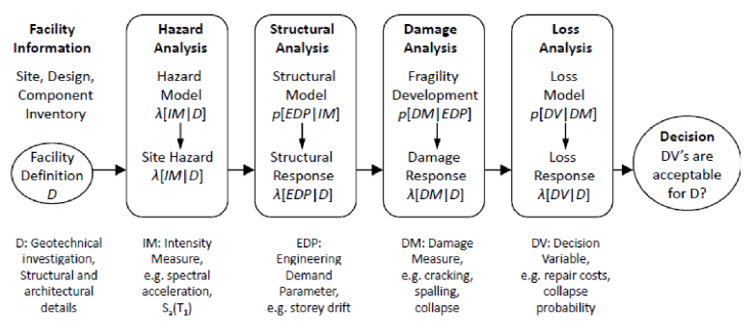
Metodología
$$λ[DV|D]=\iiint{P\left[DV | DM,D\right]p\left[DM | EDP,D\right]p\left[EDP | IM,D\right]λ[IM|D]}dIMdEDPdDM$$
Fuente: (Porter, 2003)

Slide 4
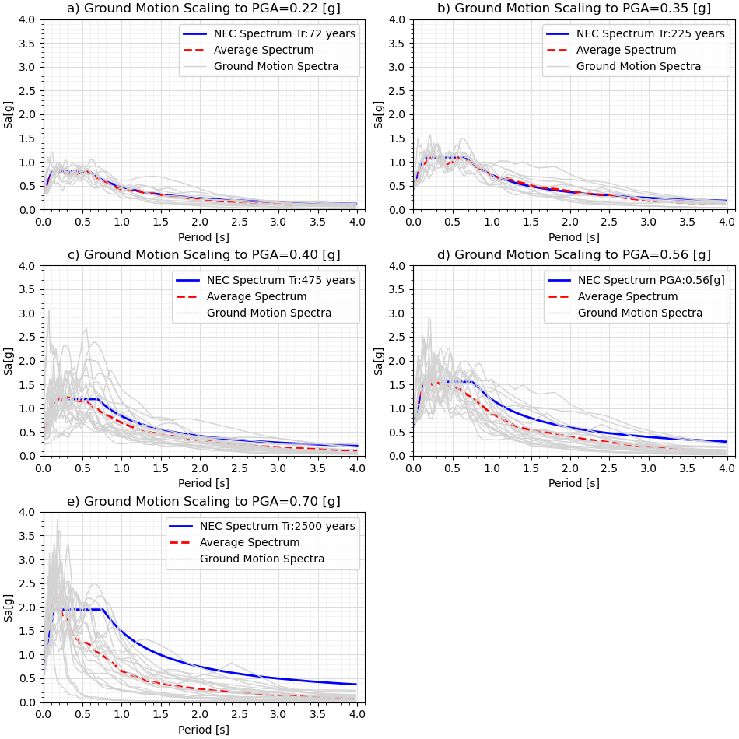
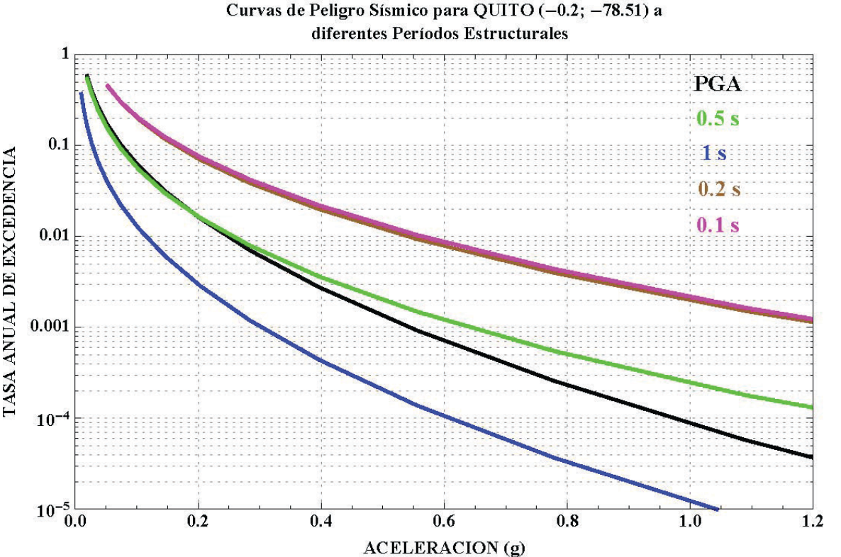
IDENTIFICACIÓN DE LA AMENAZA
Fuente: (NEC SE DS, 2015)

Slide 5
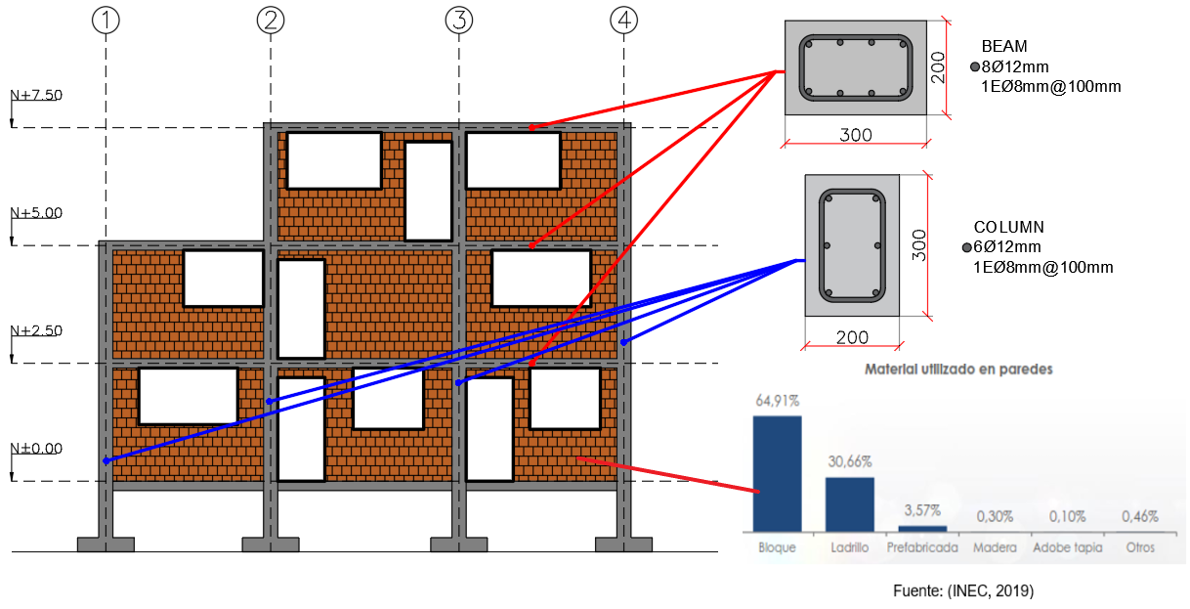
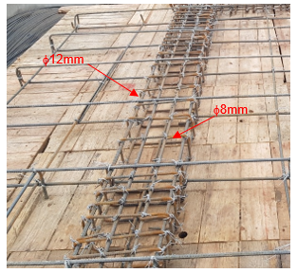
ANÁLISIS ESTRUCTURAL

Slide 6
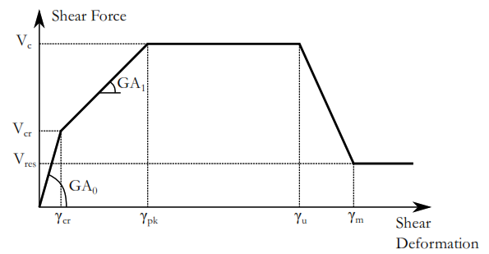
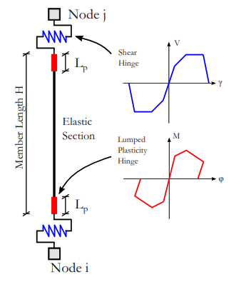
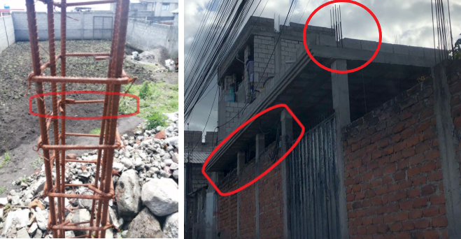
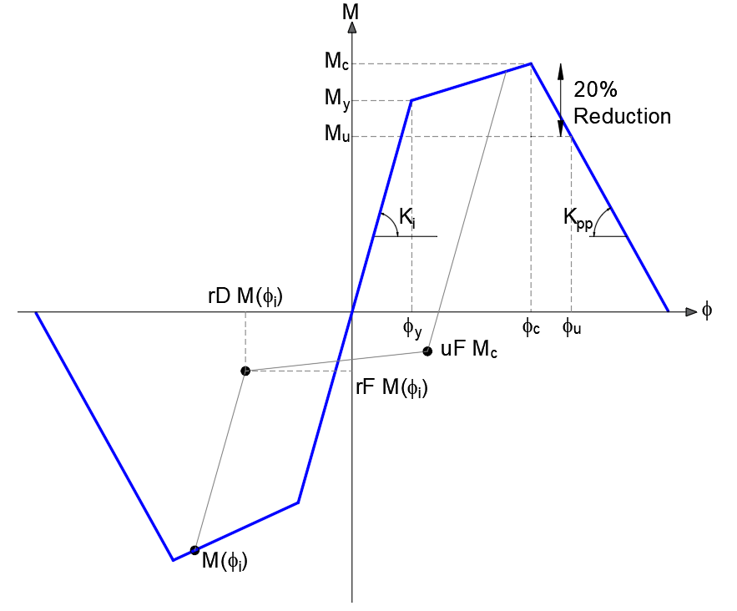
ANÁLISIS ESTRUCTURAL
Elementos Viga Columna
https://github.com/gerardjoreilly
Fuente: (O’Reilly, 2016)
Fuente:(O’Reilly, 2016)

Slide 7
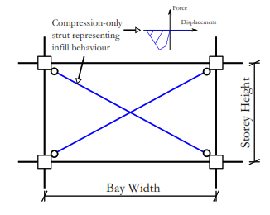
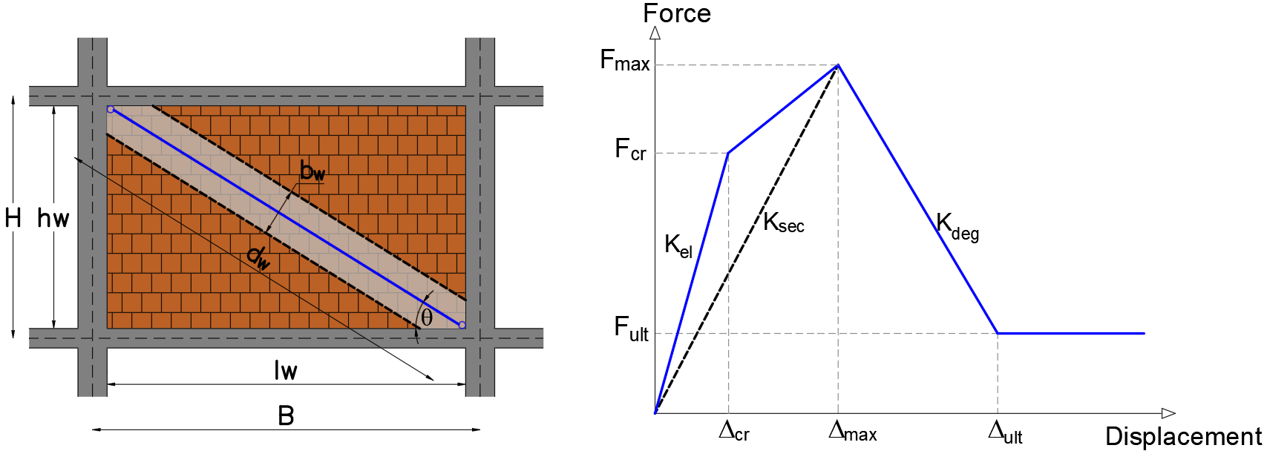
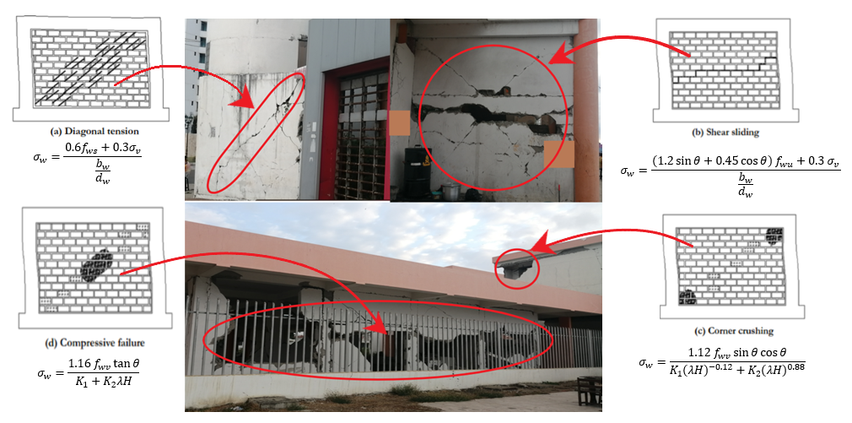
ANÁLISIS ESTRUCTURAL
Mampostería de Relleno
Falla de la diagonal a tensión | $$σ_{w}=\frac{0.6f_{ws}+0.3σ_{v}}{\frac{b_{w}}{d_{w}}}$$
Deslizamiento a cortante in la junta de mortero | $$σ_{w}=\frac{\left(1.2\sin{θ}+0.45\cos{θ}\right){ f}_{wu}+0.3 σ_{v}}{\frac{b_{w}}{d_{w}}}$$
Aplastamiento en la esquina del panel | $$σ_{w}=\frac{1.12 f_{wv}\sin{θ}\cos{θ}}{K_{1}{\left(λH\right)}^{−0.12}+K_{2}{\left(λH\right)}^{0.88}}$$
Falla a compresión en el centro del panel | $$σ_{w}=\frac{1.16 f_{wv}\tan{θ}}{K_{1}+K_{2}λH}$$
Fuente: (O’Reilly, 2016)
Decanini et al. (2004)

Slide 8
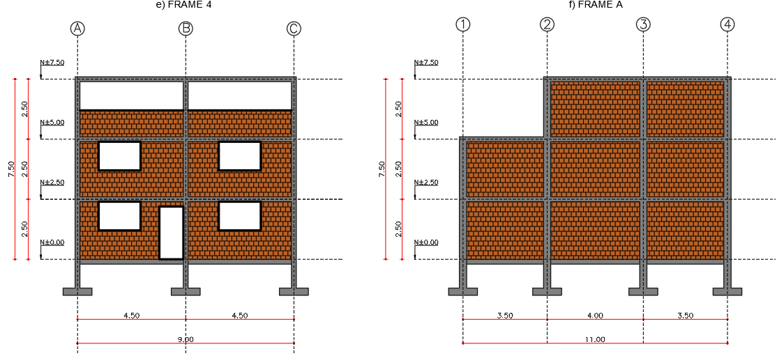
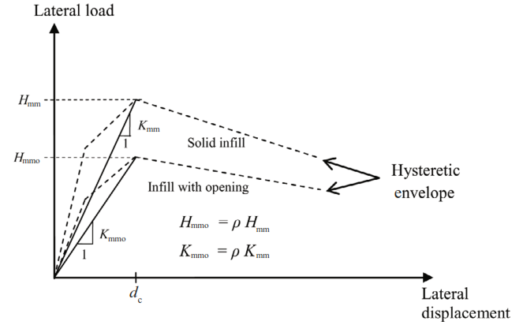
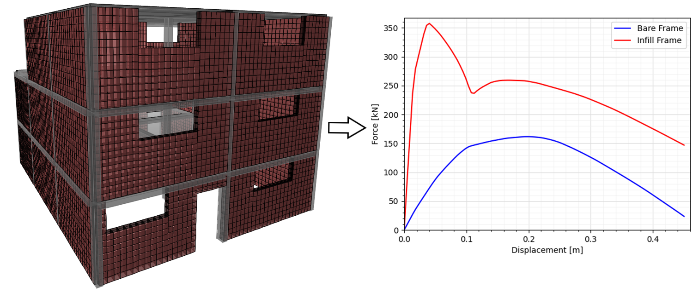
ANÁLISIS ESTRUCTURAL
Descripción | Valor | Unidad
Espesor (tw) | 150 | mm
Puntal | simple | --
Resistencia a compresión del bloque (fcb) | 0.97 | MPa
Resistencia a la tracción del bloque (ftb) | 0.22 | MPa
Largo del bloque (d) | 400 | mm
Alto del bloque (b) | 200 | mm
Resistencia a compresión del mortero (fcj) | 20.19 | MPa
Altura de la junta de mortero (j) | 10.11 | mm
Coeficiente de fricción (Uu) | 1.5 | --
Módulo de Poisson de la mampostería (v) | 0.1524 | --
Resistencia al desplazamiento por corte (fwu) | 0.1032 | MPa
Resistencia a la compresión diagonal (fws) | 0.8162 | MPa
Fuente: (Pachano, 2018)
$$ρ=aexp\left(bα_{a}\right)+cexp\left(dα_{1}\right)± σε$$
$$α_{a}=\left(\frac{l_{o} h_{o}}{L H}\right)100$$
$$α1=\left(\frac{l_{o}}{L}\right)$$
Fuente: (Decanini et al., 2014)

Slide 9
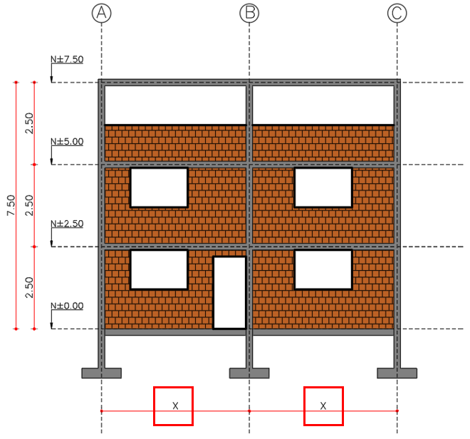
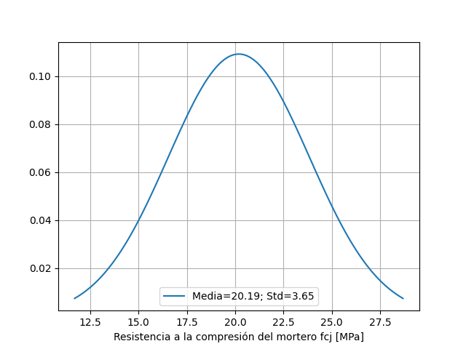
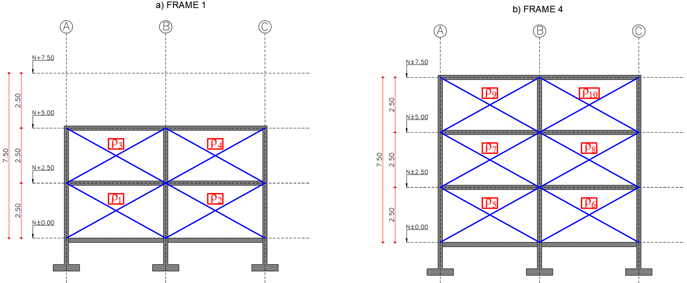
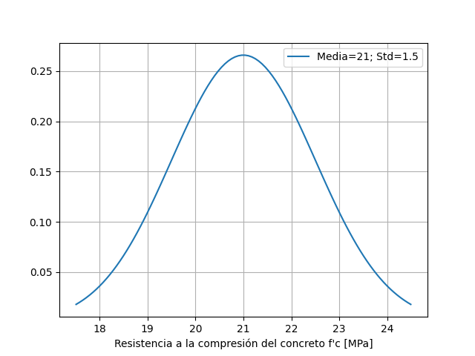
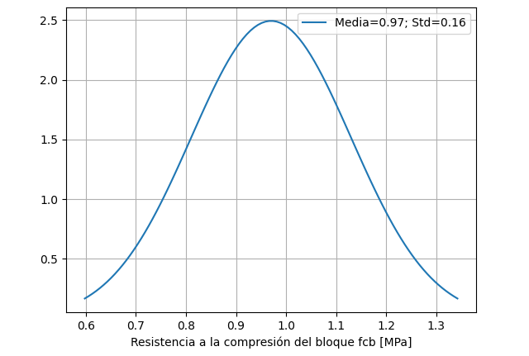
ANÁLISIS ESTRUCTURAL

Slide 10
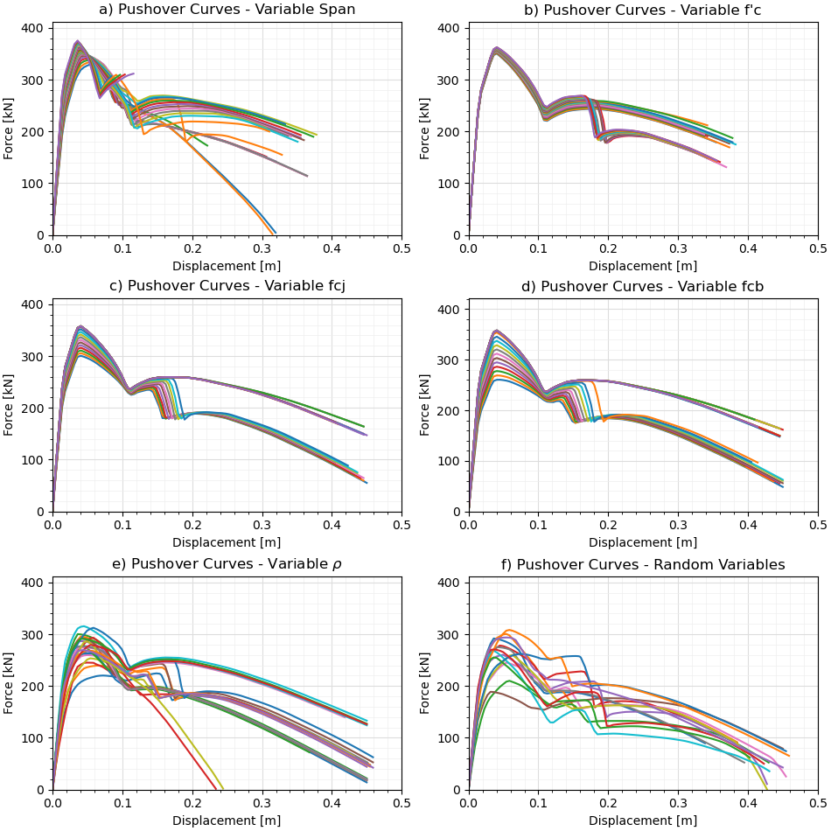
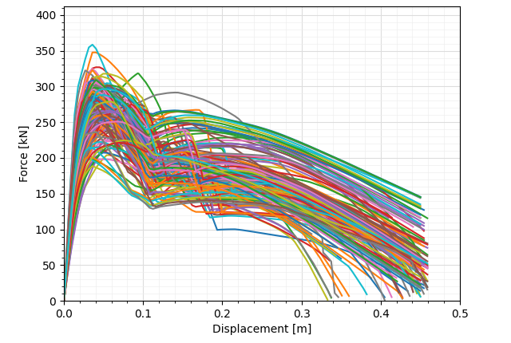
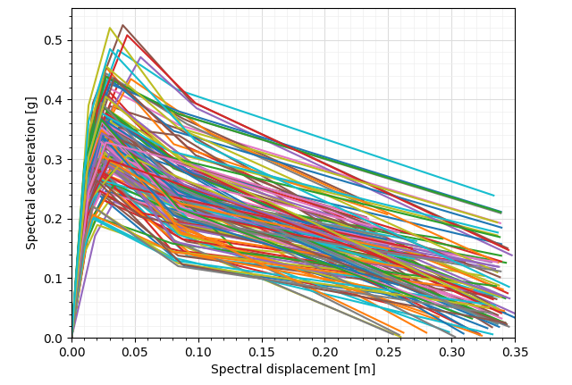
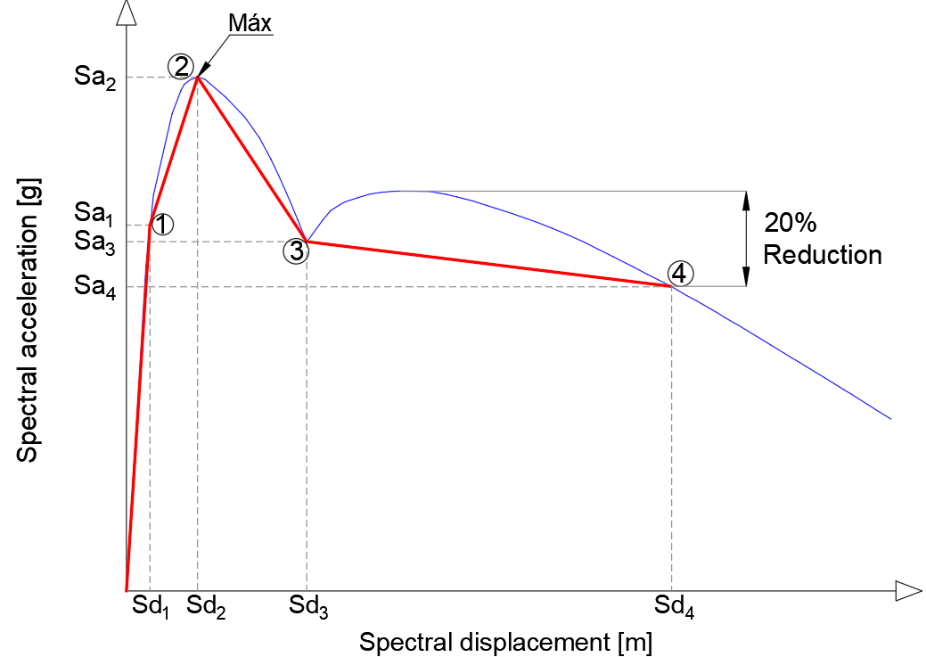
Variabilidad de curvas de pushover para la tipología CR+CIP/LFLSINF+DNO.
$$m_{eq}=\frac{{\left(\sum_{n=1}^{N}{∅_{1n}m_{n}}\right)}^{2}}{\sum_{n=1}^{N}{∅_{1n}m_{n}}}$$
$$S_{a}=\frac{F}{m_{eq}}$$
$$S_{d}=\frac{δ_{roof}}{Γ}$$

Slide 11
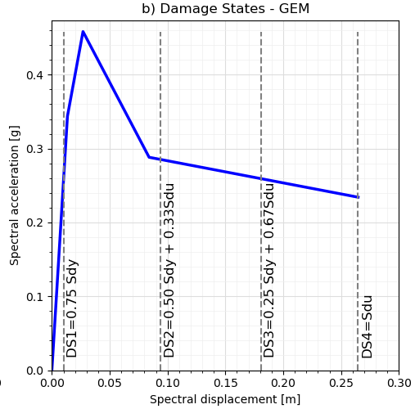
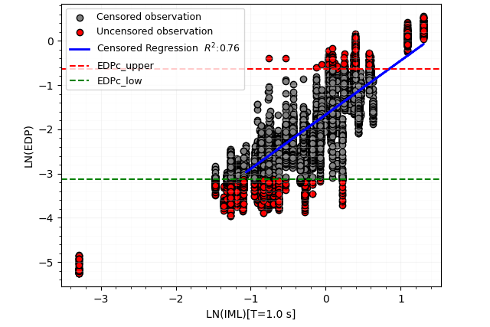
ANÁLISIS DE DAÑO
$$E\left[\ln{EDP}\right]=\ln{a+b\ln{IM}}$$
$$σ_{rec_to_rec}=\sqrt{\frac{\sum_{i=1}^{n}{{\left(\ln{EDP_{i}}−E\left[\ln{EDP}\right]\right)}^{2}}}{n−2}}$$
$$\ln\left(L\right)=\sum_{j=1}^{n_{c}}{\left(1−∅\left(\frac{EDP_{c}−a−bIM_{j}}{σ}\right)\right)+\sum_{i=1}^{n_{o}}{\left[\ln{∅\left(\frac{EDPi−a−bIM_{i}}{σ}\right)}\right]}}$$
$$σ_{total}=\sqrt{{\left(σ_{rec_to_rec}\right)}^{2}+{\left(σ_{bld_to_bld}\right)}^{2}}$$
$$P\left[DS≥ds_{i} | IM\right]=∅\left(\frac{\ln{EDP_{ds_{i}}−E\left[\ln{EDP}|\ln{IM}\right]}}{σ_{total}}\right)$$
$$P\left[DS≥ds_{i} | IM\right]=\sum_{j=1}^{n}{∅\left(\frac{\ln{EDP_{ds_{j}}−E\left[\ln{EDP}|\ln{IM}\right]}}{σ_{total}}\right)}∗P\left[EDP_{ds_{i}j}\right]$$
Fuente: Martins & Silva (2020)
Fuente: Martins & Silva (2020)

Slide 12
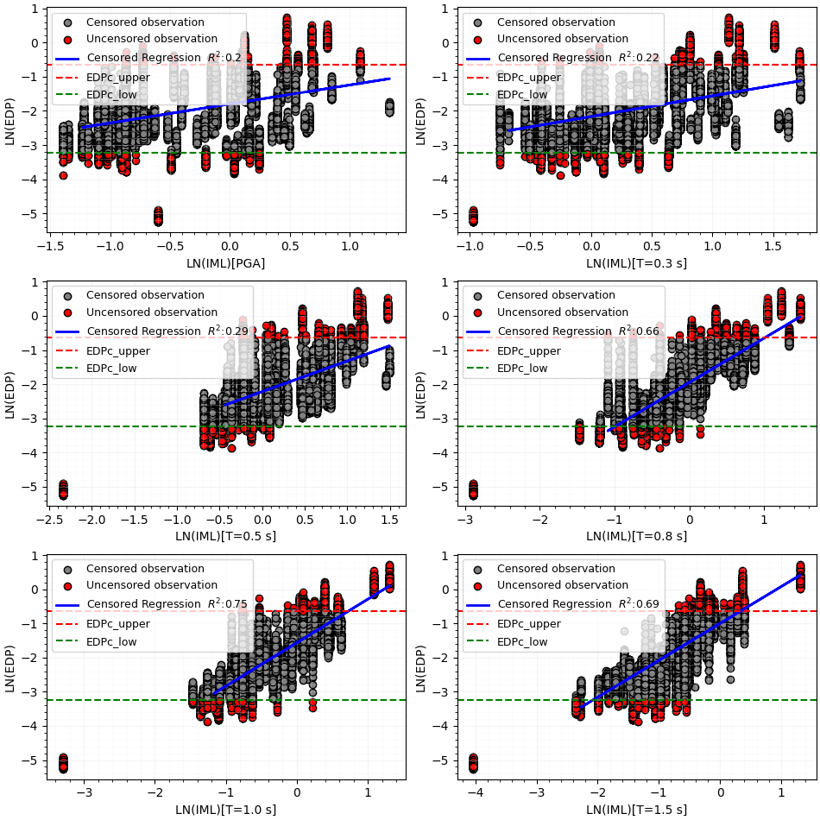
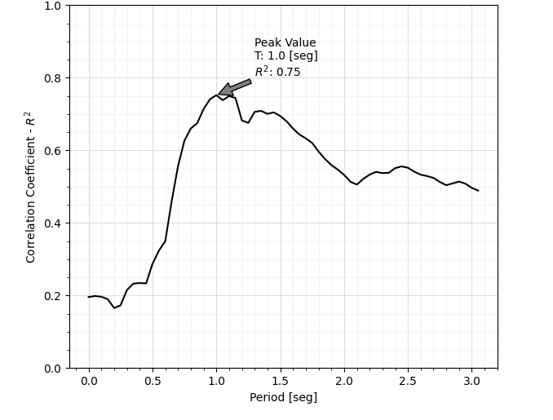
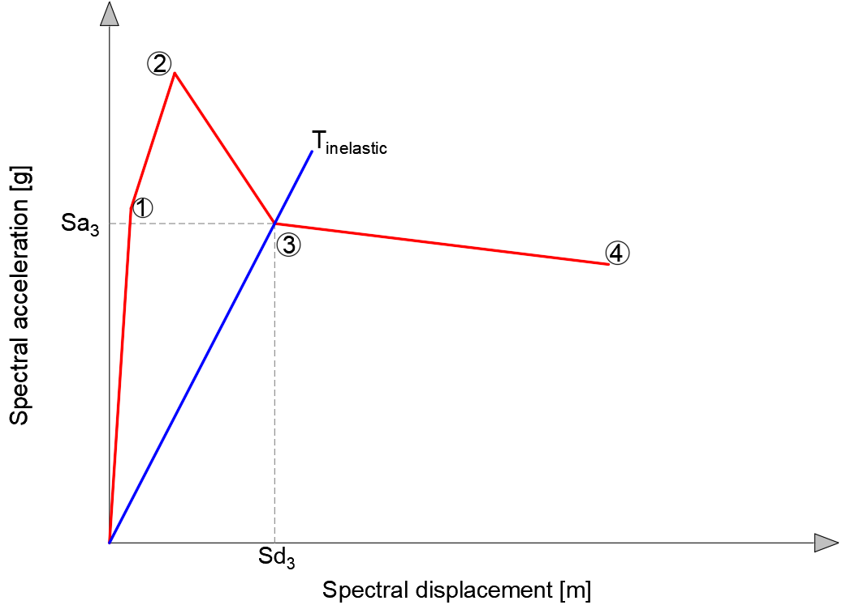
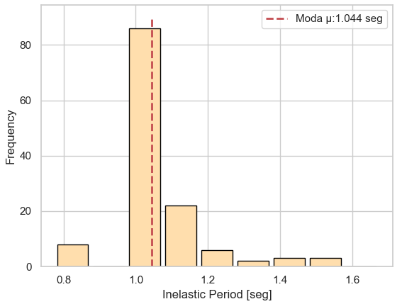
FRÁGILIDAD

Slide 13
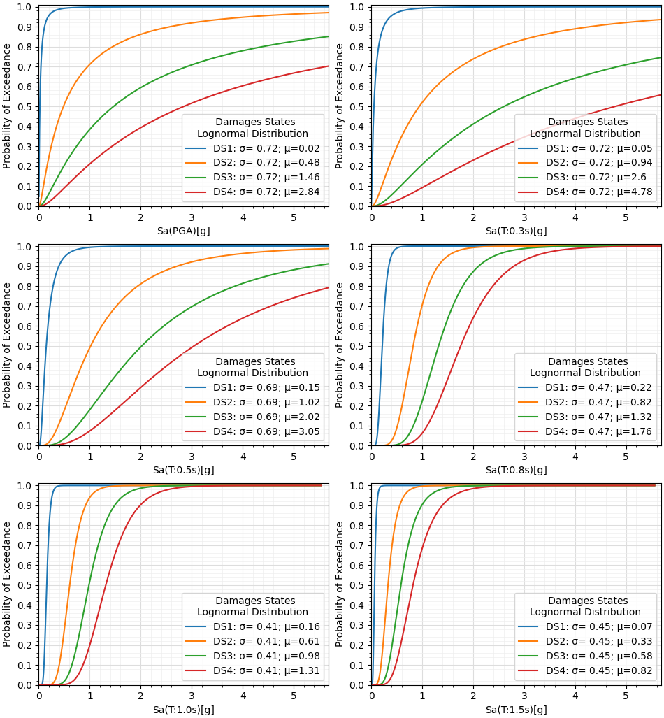
ANÁLISIS DE DAÑO

Slide 14
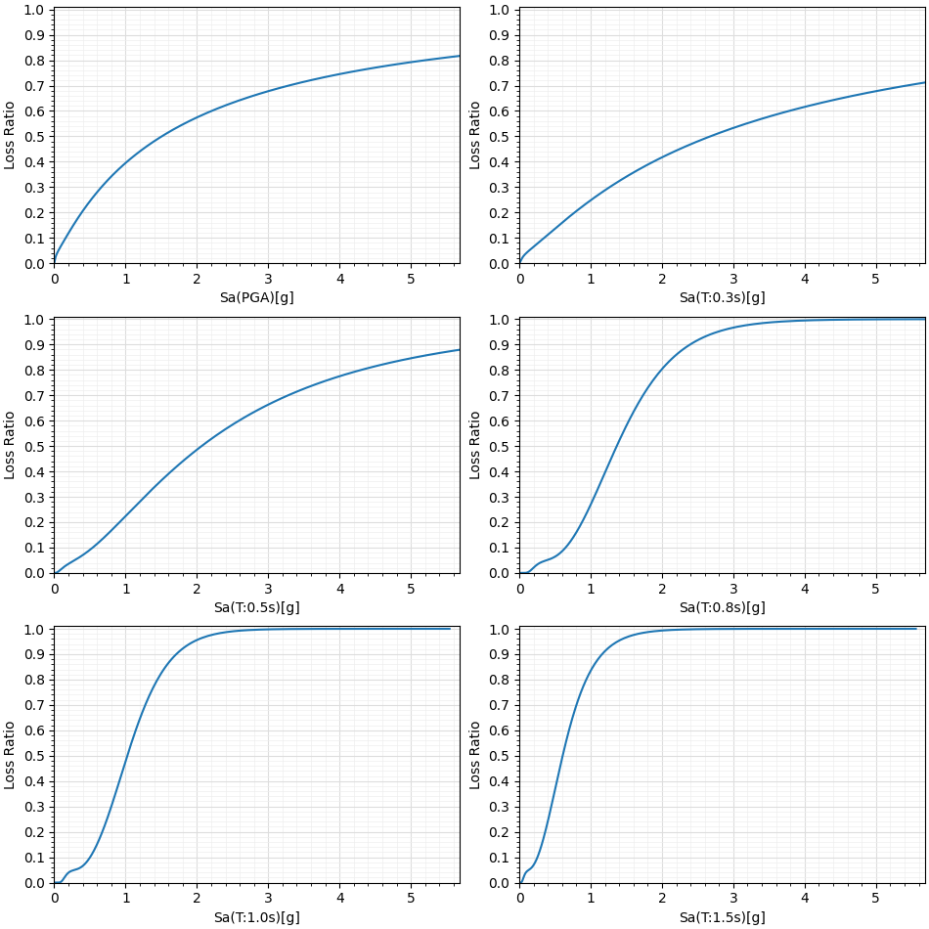
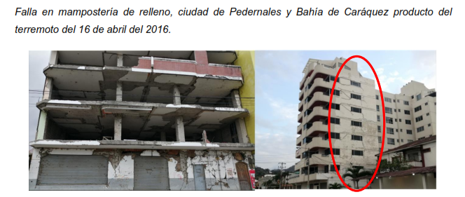
ANÁLISIS DE PÉRDIDAS
$$E\left[LR | IM\right]=\sum_{i=1}^{nDS}{\sum_{j=1}^{m}{\left(P\left[DS=ds_{i} | IM\right] LR_{ij} P\left[LR_{ij}\right]\right)}}$$
Damage State | Expected Loss Ratio E[LR] | COV
Slight damage (DS1) | 0.05 | 0.30
Moderate damage (DS2) | 0.20 | 0.20
Extensive damage (DS4) | 0.60 | 0.10
Complete Damage (DS5) | 1.00 | 0.00
Fuente: (Martins & Silva, 2020)

Slide 15
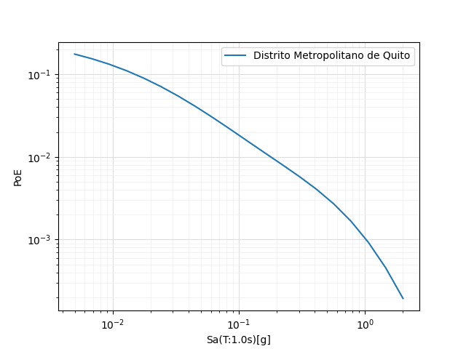
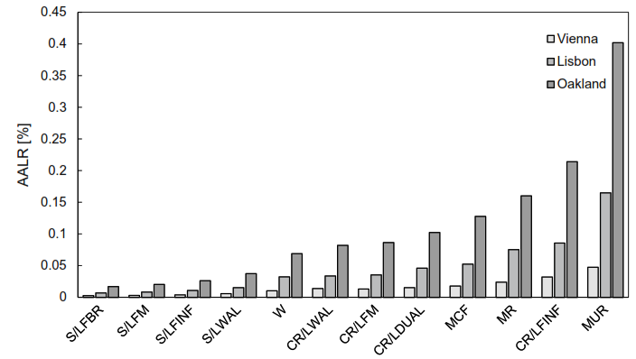
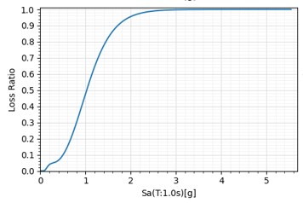
ANÁLISIS DE PÉRDIDAS
Curva de amenaza sísmica para el DMQ definida en el proyecto SARA.
Costo Edificación: 60000 USD
AALR= 0.16%*60000=96 USD
Tr: 475 años
Pérdida: 45600 USD
AALR=0.16%
Fuente: (Martins & Silva, 2020)

Slide 16
GRACIAS POR LA ATENCIÓN
Ing. Mauricio Guamán N.
mauricioguaman@outlook.es

